Slide 1


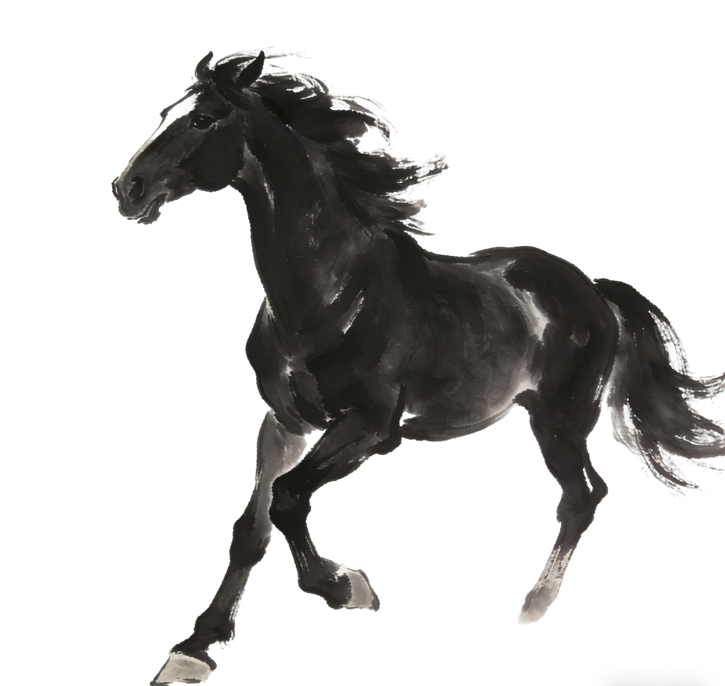
元旦晚会
2026
迎新年
庆元旦
贺新春
迎新年
老河口市职业技术学校2026年元旦年欢晚会

Slide 2

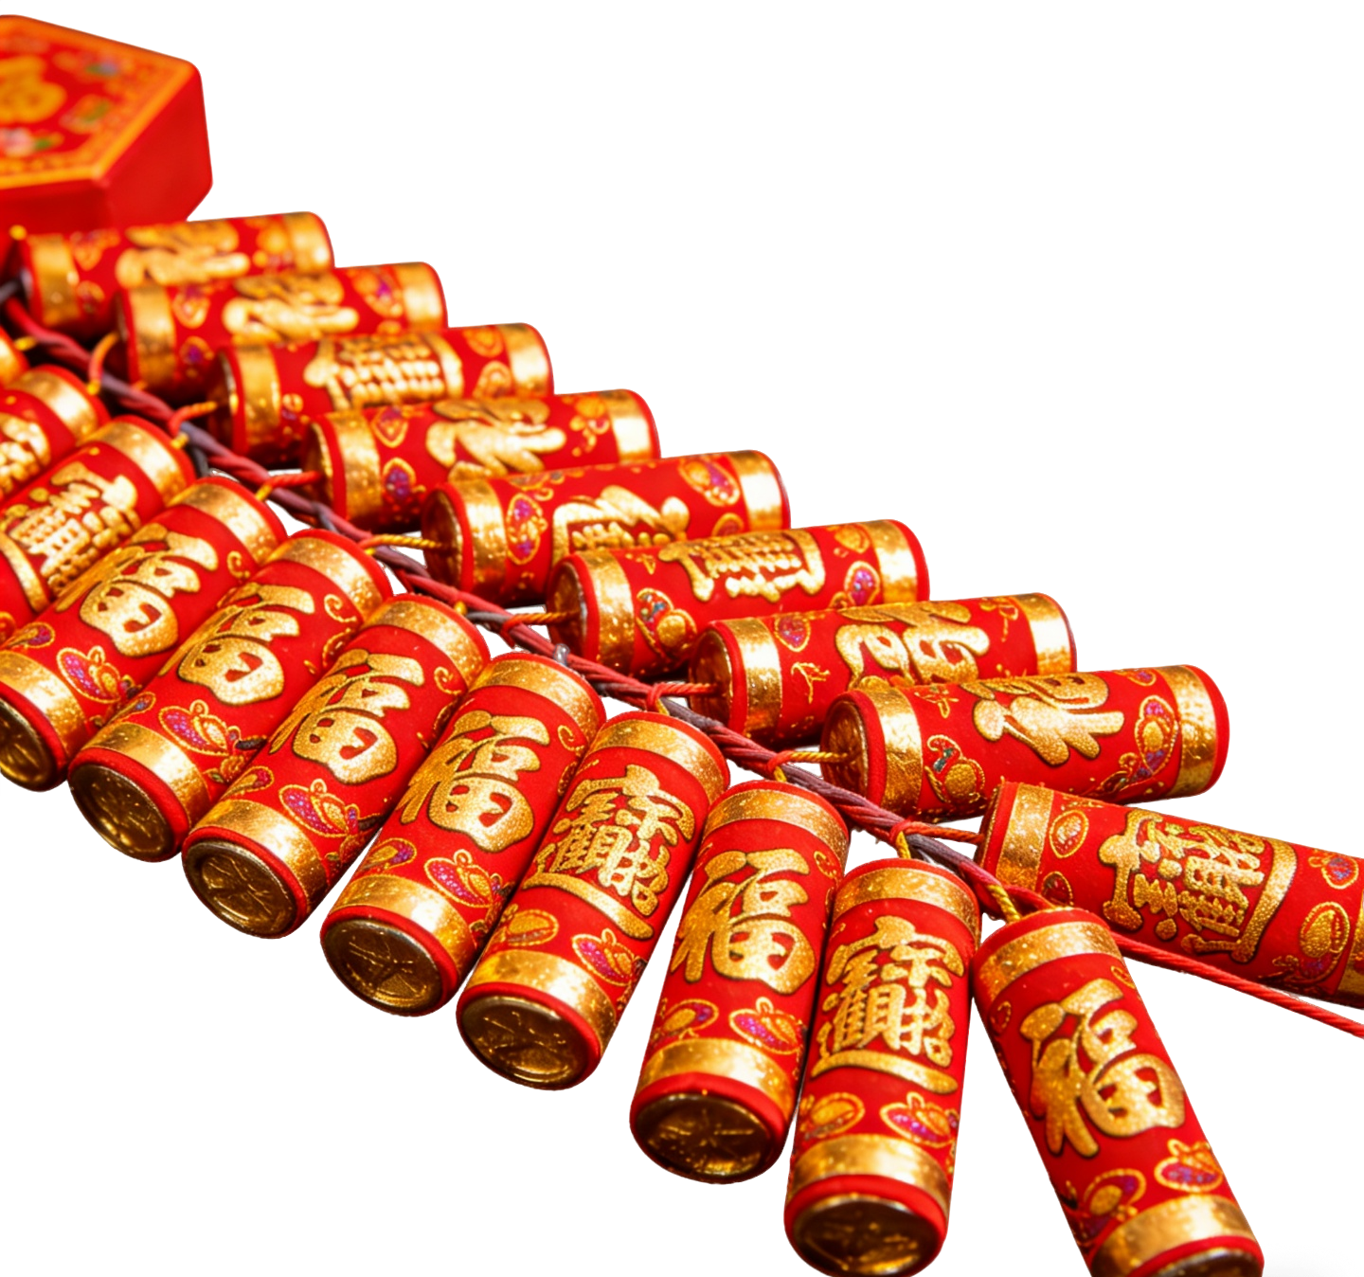

元旦
元旦起源
传统习俗
庆祝方式
新年祈
愿

Slide 3
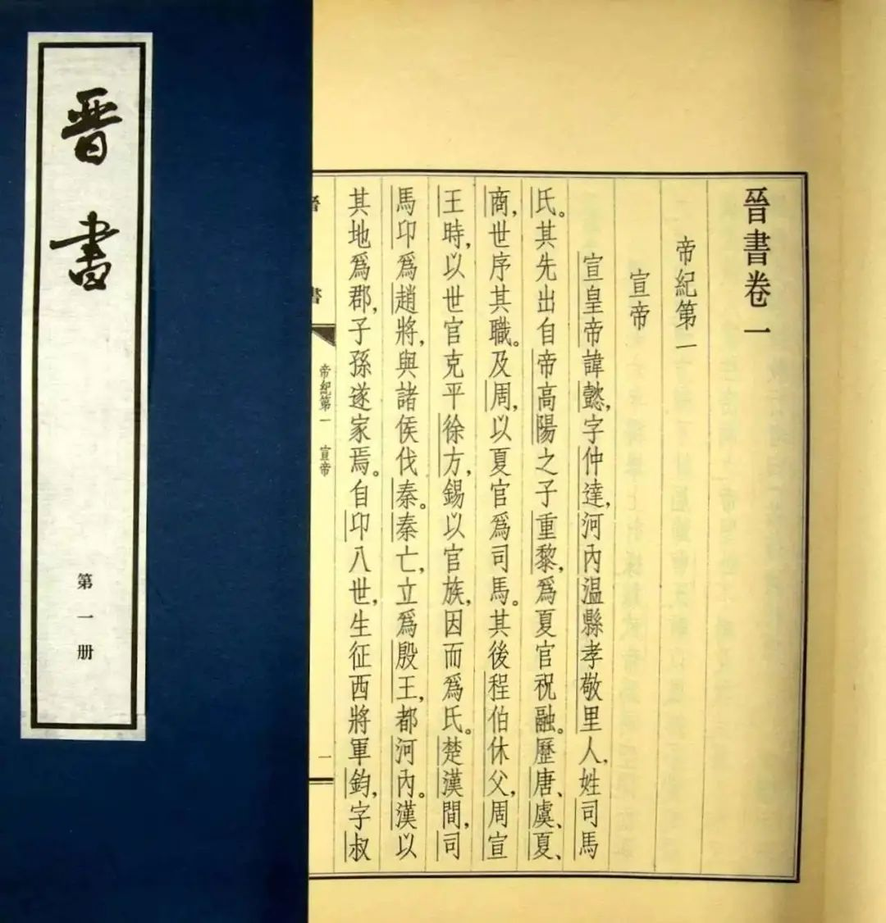
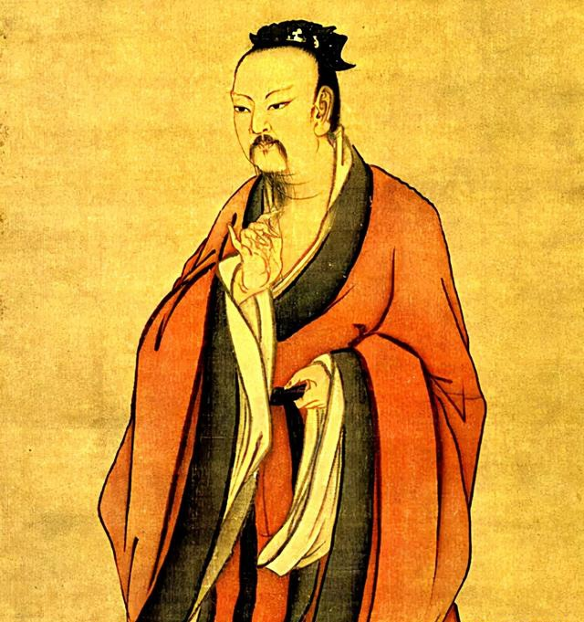
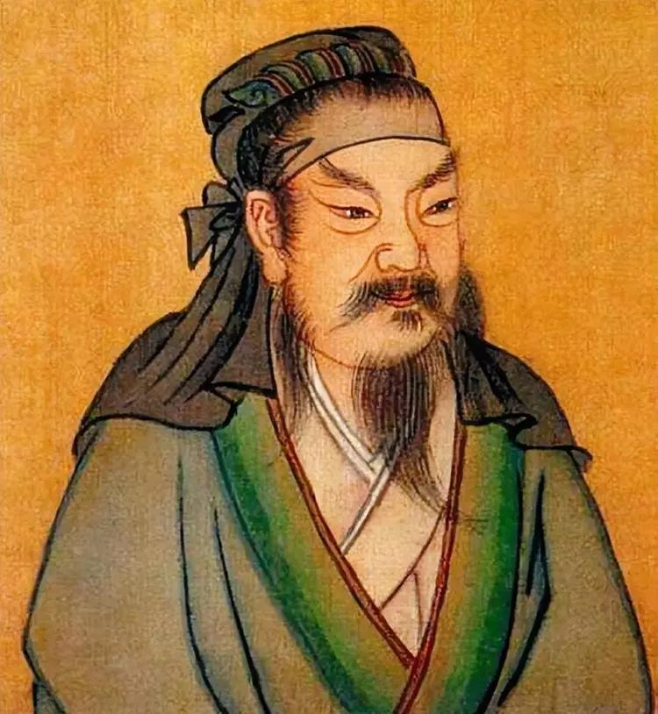
元旦的起源
元旦一词最早见于《晋书》，“元”指开端、第一，“旦”指清晨、一天，合意为新年的第一天。古代曾以腊月、十月等为岁首，直到汉武帝时期，才确定以农历正月初一为元旦，此后沿用千年。

Slide 4


传统习俗
古代元旦有贴春联、挂年画的习俗，家家户户会祭祀祖先、拜谒亲友，互道新年祝福。民间还会举办舞龙舞狮、猜灯谜等活动，热闹非凡；饮食上则会吃饺子、年糕等，寓意吉祥如意、年年高升。

Slide 5
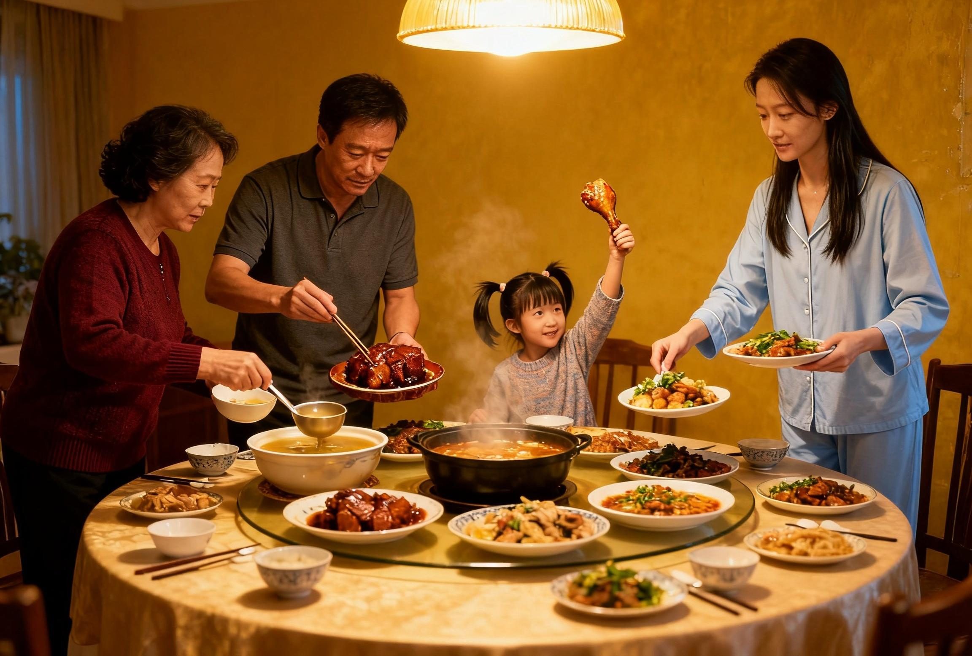
庆祝方式
如今，元旦成为全民欢庆的法定节假日。人们会举办跨年晚会，在零点倒计时中迎接新年；也会选择和家人团聚、外出旅行，或是约上好友聚餐、看电影，用多样的方式辞旧迎新。

Slide 6

新年祈愿
新的一年，愿我们告别过去的遗憾，拥抱崭新的希望。愿生活满是阳光，事业蒸蒸日上，家人平安健康。愿每一个努力的人都能收获硕果，每一个梦想都能扬帆起航。

Slide 7


